Slide 1
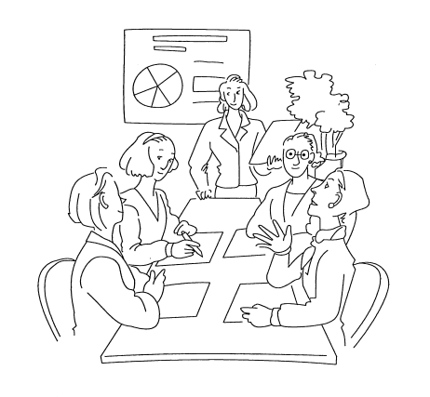
アクティブ・ラーニングのための
ビジネス・ケース教材集
ケース ９
「『奇跡の劇場』坊ちゃん劇場の
地域に根差した劇場運営」
愛媛県商業教育研究会
愛媛県マーケティング・ビジネス経済研究員会

Slide 2
「坊っちゃん劇場」の設立
2005年に秋田県本拠の「わらび座」と(株)ジョイ・アートが共同で「坊っちゃん劇場」を設立
地域拠点型常設劇場として、四国と瀬戸内圏の歴史や伝統文化、偉人を題材してこだわりの物語を作り、ミュージカルを上演
地域の伝統文化から、これからを生きる人を励ます要素を見出し、クリエイティブで地域に根差した劇場運営

Slide 3
劇場ができるまで
東温市見奈良に位置する現在の「レスパスシティ」に、かつて20万羽の鶏を飼育する養鶏場があった
人口の増加と市街地化が進み、悪臭問題などが取りざたされ、養鶏場は山間部への移転
その跡地利用として、平成12年に天然温泉利楽を含むレスパスシティが建設され、坊ちゃん劇場設立
舞台芸術を見る人口は限られているが、生の舞台から飛び出してくる躍動感のあるあの感動を、地域の人や子どもたちに味わってほしいとの思いから

Slide 4
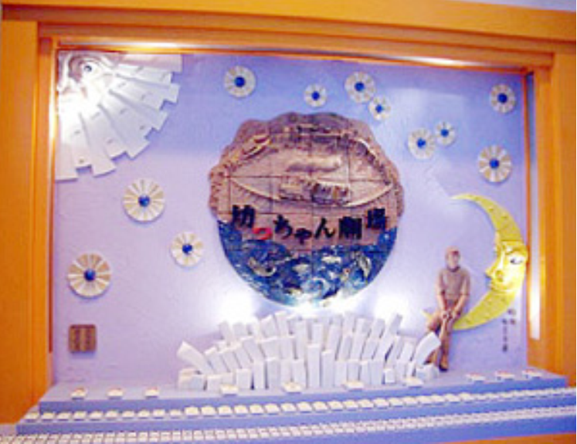

Slide 5
奇跡の劇場
第1作目は夏目漱石の小説「坊っちゃん」の誕生100周年を記念し「坊っちゃん！」を演目
中四国初の常設劇場という話題性もあり、目標数を超える6万5千人の来場者
話題性に苦労した2作目以降も毎年赤字額を減らし、8年目には単年度黒字となった
「劇場文化は、東京を中心とした都会でしか成功しない」という常識を覆し「奇跡の劇場」（2012年・文化庁長官・近藤誠一）と呼ばれるほど成長

Slide 6
東温市に観光大使が誕生（行政との取組）
「奇想天外『げんない』」で活躍していた13人の役者に「東温市観光大使」を委嘱
「東温市知名度アップ戦略」の一環（2013年に設立）
活躍している市出身者や著名人を通じて、東温市の魅力を広く全国に紹介し、東温市の知名度向上

Slide 8
大人たちの表現の場の提供
40歳以上の他分野出身の俳優たちが自らの経験と培ってきた「こころ」を活かした演出が人気の劇団完熟「一期座」
役者としての基礎訓練、舞台稽古を行い、毎年新作を発表し公演
「観て楽しむ」から「やってみる」挑戦の場へ、 そして地域へ新たな劇場文化をもたらしている

Slide 9
次世代を担う子供たちの「情操教育」
大きな特徴のひとつは、学校教育と結びついた子どもたちの観劇
「坊っちゃん劇場・子供舞台芸術体験サポートシステム」の支援により、毎年約2万人の学生が観劇
生で観る舞台は喜怒哀楽に溢れ、鑑賞能力を養い、共感力が培われる
劇場の役者やスタッフを学校に派遣。講習会やワークショップで子どもたちの表現力やコミュニケーション能力、プレゼンテーション能力を育成

Slide 10
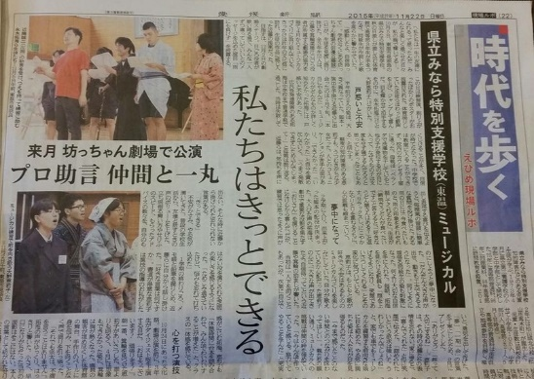
県立みなら特別支援学校の生徒と、2015年12月にミュージカル「雨にも負けず」を上演。生徒たちの心の動きや成長がみられ、練習を重ねることで自信がつき、表情が豊かになっていった

Slide 11
地域メディアのこれから
従来の劇場収録では、できる限り劇場の雰囲気を そのままに伝える手法を用いる
坊ちゃん劇場では、舞台をロケセットと捉え、カット割りを脚本に沿って行い、マルチカメラで収録
大胆なクローズアップやメリハリのあるカット割りにより、舞台とは一味異なる新たな魅力を発掘
東京池袋のシネマサンシャインで上映し250人の観客を魅了。映画で初めて「げんない」を見た人たちが、坊ちゃん劇場を訪れ舞台の魅力に触れる奇跡が起きた

Slide 12
過去の作品
第1弾 ミュージカル『坊っちゃん！』
脚本・演出/ジェームス三木
上演期間2006年4月～2007年3月
出典:(坊ちゃん劇場 株式会社 ジョイ・アート) (http://www.warabi.jp/bochan/) (平成30年１月26日に利用)

Slide 13
過去の作品
第2弾 ミュージカルコメディ 『吾が輩は狸である』
脚本・演出/是枝正彦
上演期間2007年4月～2008年3月
出典:(坊ちゃん劇場 株式会社 ジョイ・アート) (http://www.warabi.jp/tanuki/) (平成30年１月26日に利用)

Slide 14
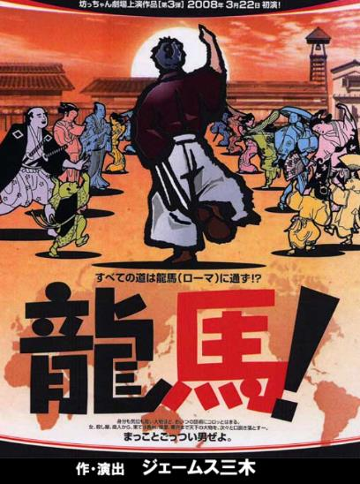
過去の作品
第3弾 ミュージカル『龍馬！』
脚本・演出/ジェームス三木
上演期間2008年3月22日～2009年3月16日
出典:(坊ちゃん劇場 株式会社 ジョイ・アート) (http://www.botchan.co.jp/ryoma/) (平成30年１月26日に利用)

Slide 15
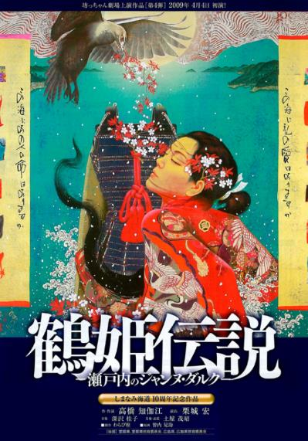
過去の作品
第4弾 ミュージカル 『鶴姫伝説～瀬戸内のジャンヌダルク』
作・作詞/高橋知伽江
作曲/深沢桂子
演出/栗城宏
上演期間2009年4月4日～2010年3月14日
出典:(坊ちゃん劇場 株式会社 ジョイ・アート) (http://www.botchan.co.jp/tsuruhime/) (平成30年１月26日に利用)

Slide 16
過去の作品
第5弾 ミュージカル 『正岡子規~明治を駆け抜けた男たち』
脚本・演出/ジェームス三木
上演期間2010年4月3日～2011年3月13日
作・作詞/高橋知伽江
作曲/深沢桂子
演出/栗城宏
出典:(坊ちゃん劇場 株式会社 ジョイ・アート) (http://www.botchan.co.jp/shiki/) (平成30年１月26日に利用)

Slide 17
過去の作品
第6弾 ミュージカル『誓いのコイン~ロシア兵をもてなした松山』
上演期間2011年4月9日～2012年3月
2012年9月12日～2012年9月21日 ロシア公演
出典:(坊ちゃん劇場 株式会社 ジョイ・アート) (http://www.botchan.co.jp/coin/) (平成30年１月26日に利用)

Slide 18
過去の作品
第7弾 ミュージカル『幕末ガール ～ドクトル☆おイネ物語～』
シーボルトの娘楠本イネが主人公
作・作詞・演出/横内謙介 作曲/深沢桂子 振付/ラッキィ池田・彩木エリ
上演期間2012年4月～2013年3月（予定）
出典:(坊ちゃん劇場 株式会社 ジョイ・アート) (http://www.botchan.co.jp/bakumatsu/) (平成30年１月26日に利用)

Slide 19
過去の作品
第8弾 ミュージカル『奇想天外 げんない』
平賀源内が主人公 作・作詞・演出/横内謙介 作曲/深沢桂子
振付/ラッキィ池田・彩木エリ
上演期間2013年4月13日～2014年3月16日
出典:(坊ちゃん劇場 株式会社 ジョイ・アート) (http://www.botchan.co.jp/gennai/) (平成30年１月26日に利用)

Slide 20
過去の作品
第9弾 道後温泉本館改築120周年記念作品 ミュージカル 『道後湯の里～夢を実現させた男、伊佐庭如矢ものがたり～』
道後湯之町初代町長伊佐庭如矢が主人公 作・作詩/ジェームス三木
演出－栗城宏 上演期間2014年4月11日～2014年11月14日
出典:(坊ちゃん劇場 株式会社 ジョイ・アート) (http://www.botchan.co.jp/dogoyunosato/) (平成30年１月26日に利用)

Slide 21
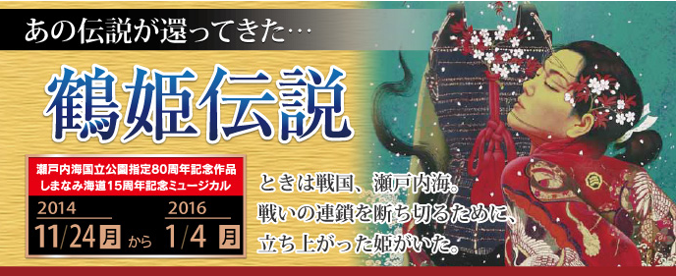
過去の作品
第10弾 瀬戸内海国立公園80周年記念作品・しまなみ海道15周年記念ミュージカル『鶴姫伝説～瀬戸内のジャンヌダルク』
作・作詞/高橋知伽江 作曲/深沢桂子 演出/栗城宏
上演期間2014年11月24日～2016年1月4日(予定)
出典:(坊ちゃん劇場 株式会社 ジョイ・アート) (http://www.botchan.co.jp/tsuruhime2/) (平成30年１月26日に利用)

Slide 22
過去の作品
第11弾 坊ちゃん劇場10周年記念ミュージカル『お遍路さんどうぞ』
脚本・作詞・演出 ジェームス三木
上演期間2016年1月23日～2017年1月(予定)
出典:(坊ちゃん劇場 株式会社 ジョイ・アート) (http://www.botchan.co.jp/ohenro/) (平成30年１月26日に利用)

Slide 23
過去の作品
第12弾 子規・漱石生誕150周年記念ミュージカル『52days』
脚本・演出 石田昌也（宝塚歌劇団）
上演期間2017年1月28日～2018年1月(予定)
出典:(坊ちゃん劇場 株式会社 ジョイ・アート) (http://www.botchan.co.jp/52days/) (平成30年１月26日に利用)

Slide 24
新作
第13弾 ミュージカル 2018年新作 『よろこびのうた』
脚本・羽原 大介 演出・錦織 一清
上演期間2018年1月27日～2019年1月(上旬)
出典:(坊ちゃん劇場 株式会社 ジョイ・アート) (http://www.botchan.co.jp/yorokobinouta/index.html) (平成30年１月26日に利用)

